Slide 1

Střední škola služeb a podnikání, Ostrava-Poruba
příspěvková organizace
VY_32_INOVACE_ICTM23760NAV
Výukový materiál v rámci projektu OPVK 1.5 Peníze středním školám
Číslo projektu: CZ.1.07/1.5.00/34.0883
Název projektu: Rozvoj vzdělanosti
Číslo šablony: III/2
Datum vytvoření: 14. 5. 2013
Autor: Mgr. Pavel Navrátil
Určeno pro předmět: Informační a komunikační technologie
Tematická oblast: Práce se standardním aplikačním programovým vybavením textový editor
Obor vzdělání: Masér sportovní a rekondiční (69-41-L/02) 2. ročník
Název výukového materiálu: Motivy
Popis využití: Výukový materiál s úkoly pro žáky s využitím dataprojektoru, notebooku
Čas: 15 minut

Slide 2
MOTIVY
Motto: Černo-bílá (nuda) už nefrčí…

Slide 3
PŘÍKLADY z praxe
Změna celkového vzhledu dokumentu
barevnost
předdefinované styly
šipky
grafika
grafy

Slide 4
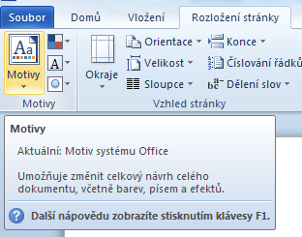
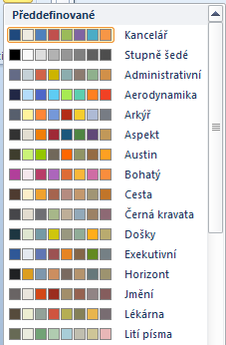
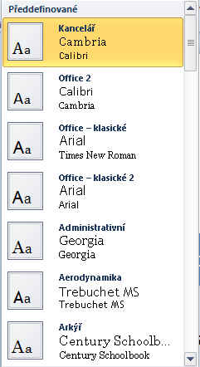
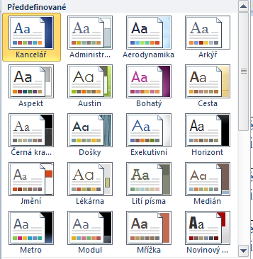
JAK na to?
Kudy ke změně Motivů
Rozložení stránky – Motivy
Můžeme je měnit, ukládat
Písmo, barvy atd.

Slide 5
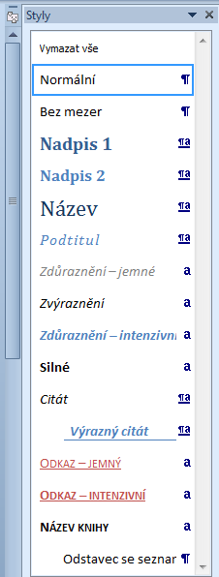
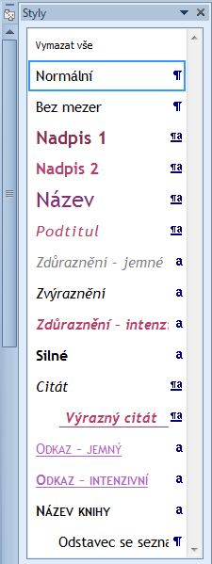
JAK na to?
Úprava Motivů
Motivy se uplatní např. u předdefinovaných stylů
Motivy můžeme měnit a tak vyjádřit charakter zprávy
Můžeme taky „zasahovat“ do struktury Motivu
Výsledný nový Motiv pak můžeme uložit a používat
Tento postup ale chce hlubší znalosti a také dávku estetického cítění, aby výsledek nebyl přeplácaný „papoušek“

Slide 6
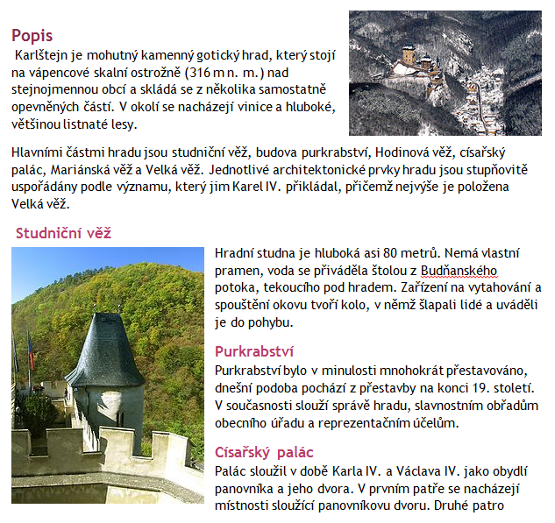
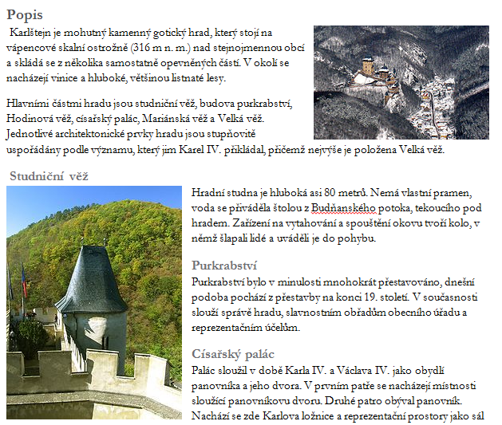
JAK na to?
Změna motivu = vzhled dokumentu
Použitím různých motivů se změní vzhled dokumentu

Slide 7
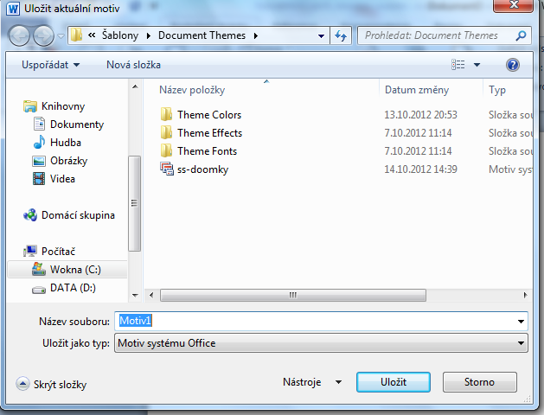
NABÍDKY, upřesnění, volby
Námi upravený motiv můžeme uložit
Standardní uložení je v Šablonách
Uložený motiv můžeme také uložit a přenést na FLASHce

Slide 8
SHRNUTÍ, opakování, dotazy
WORD 2007 se liší také použitím Motivů
Předdefinovaných Motivů (barevných kombinací) je hodně
Možností jak je změnit je také spousta
Méně někdy znamená více…

Slide 9

1) Uprav Motiv Kancelář tak, že výchozí písmo bude Times New Roman
2) Výsledek práce ulož pod názvem motivy a zašli emailem vyučujícímu.
ÚKOL(y)

Slide 10

CITACE a zdroje
MS Office 2010. 2010.

